Slide 1
БЮДЖЕТ ДЛЯ ГРАЖДАН
к проекту Решения Курского городского Собрания
«Об исполнении бюджета города Курска за 2020 год»
Дорогие друзья! Сердечно приветствуем вас на нашем сайте.
«Бюджет для граждан» существует уже не первый год и доказал свою значимость и востребованность, как эффективный механизм «виртуального» диалога между муниципальной властью и населением города, занял важное место в общественной жизни. В целях обеспечения открытости работы Администрации города Курска представляем вашему вниманию отчет об исполнении бюджета города Курска за 2020 год в формате – «Бюджет для граждан». Данная форма отчета об исполнении бюджета предназначена для различных категорий населения города и представителей разных профессий: студентов, молодых семей и пенсионеров, педагогов и врачей, а также других категорий населения, не обладающих специальными знаниями в сфере бюджетного законодательства, и поможет разобраться им в главном финансовом документе города. В презентации вы сможете оценить объемы доходов и расходов бюджета города за 2020 год, их динамику в сравнении с предыдущим годом, увидеть основные направления расходования средств бюджета в отчетном году на финансирование мероприятий в сфере образования, культуры, молодежной и социальной политики, жилищно-коммунального хозяйства, и других сферах и проектах. Надеюсь, что знакомство с результатами и особенностями муниципальных финансов за 2020 год будет для вас не только интересным, но и полезным, что даст вам в дальнейшем возможность участия в обсуждении важных вопросов и принятии решений, связанных с жизнедеятельностью города Курска. Информационный ресурс «Бюджет для граждан» подготовлен к проекту решения Курского городского Собрания «Об исполнении бюджета города Курска за 2020 год». С данным документом можно ознакомиться в сети «Интернет» на сайте Администрации города Курска в разделе «Экономика» и на сайте Курского городского Собрания в разделе «Открытый диалог».
С уважением,
Глава города Курска В.Н. Карамышев

Slide 2
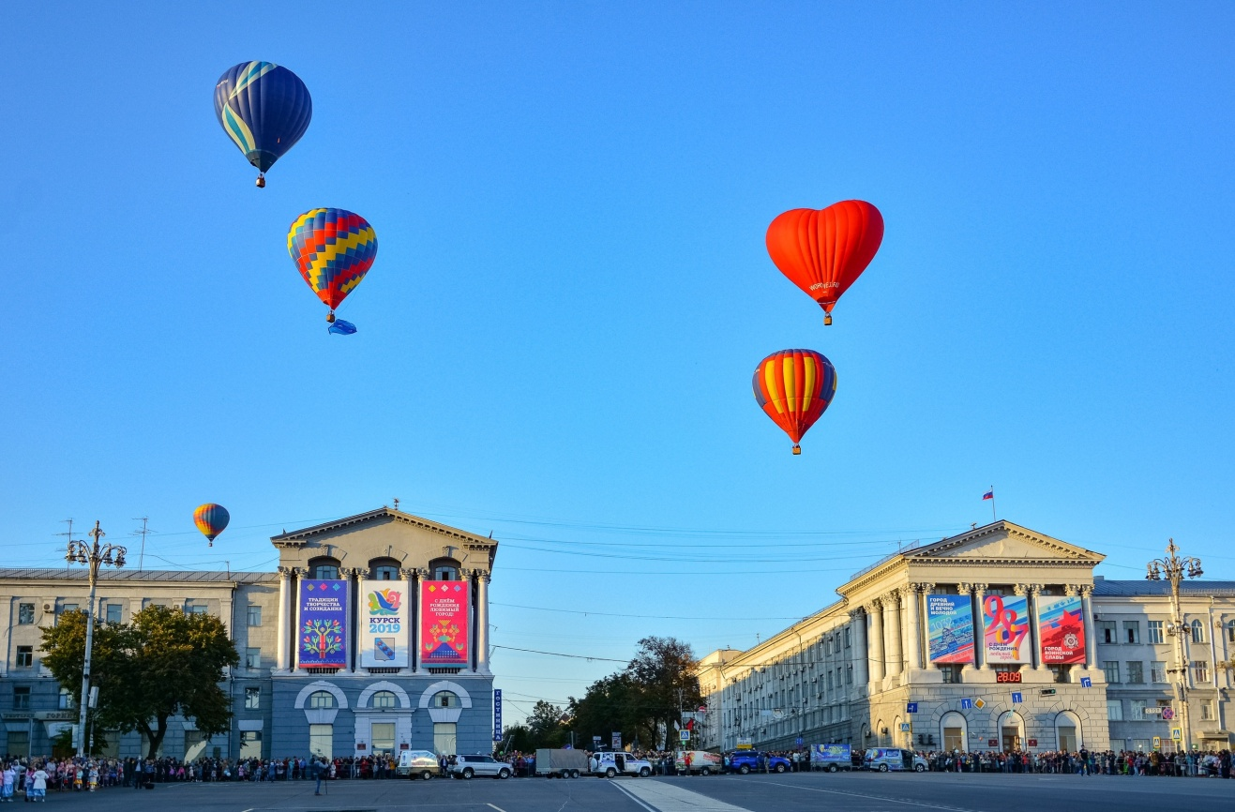
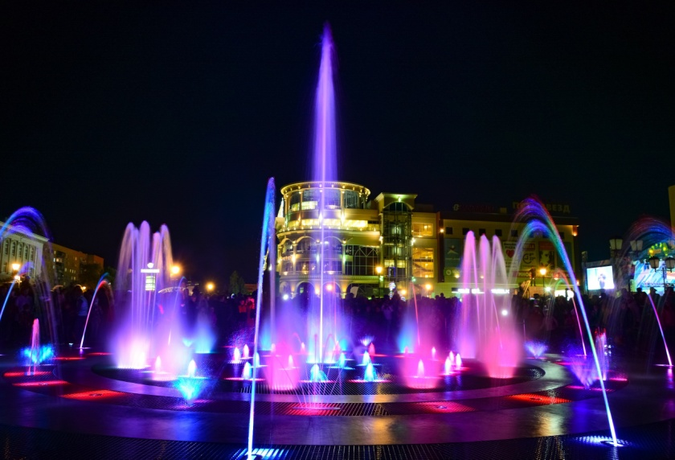
АДМИНИСТРАТИВНО-ТЕРРИТОРИАЛЬНОЕ УСТРОЙСТВО ГОРОДА КУРСКА
Курск — город в России, административный центр Курской области.
Город областного значения, образующий муниципальное
образование «Город Курск», со статусом городского округа.
Территория города Курска составляет 208 км².
Численность населения города Курска на 01.01.2021 г. – 451 391чел.

Slide 3
ПОКАЗАТЕЛИ СОЦИАЛЬНО-ЭКОНОМИЧЕСКОГО РАЗВИТИЯ ГОРОДА КУРСКА
Численность работающих, тыс. чел.
Фонд оплаты труда
Среднемесячная заработная плата
одного работающего в городе
отчет 2019 оценка 2020

Slide 4
ПОКАЗАТЕЛИ СОЦИАЛЬНО-ЭКОНОМИЧЕСКОГО РАЗВИТИЯ
ГОРОДА КУРСКА
Объем отгруженных товаров собственного производства, выполненных работ и услуг собственными силами.
Численность населения на конец года
Оборот общественного питания

Slide 5
СТАДИИ БЮДЖЕТА

Slide 6
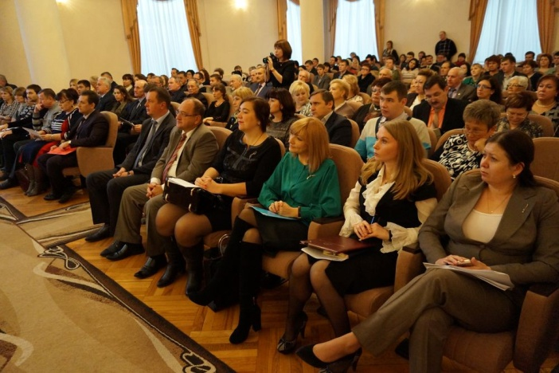
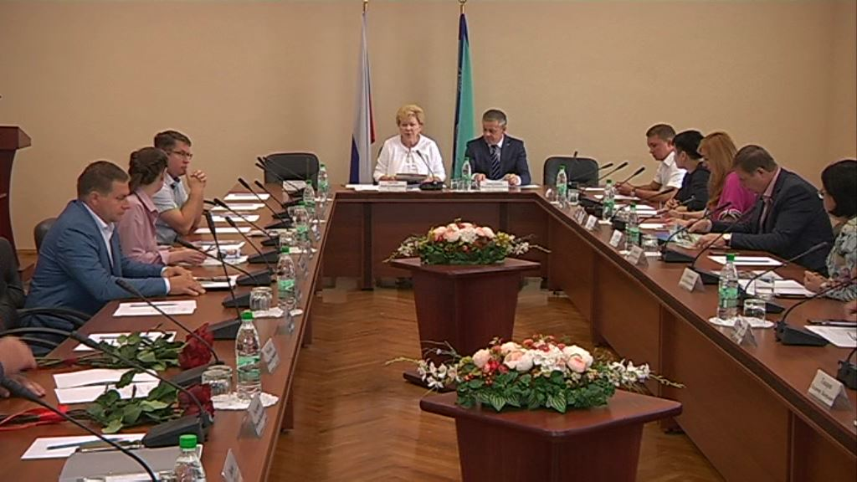
«Расходы стремятся сравняться с доходами»
Паркинсон
ЧТО ТАКОЕ ИСПОЛНЕНИЕ БЮДЖЕТА? Исполнение бюджета – процесс сбора и учета доходов и осуществление расходов на основе сводной бюджетной росписи и кассового плана. Исполнение бюджета – это этап бюджетного процесса, который начинается с момента утверждения решения о бюджете законодательным (представительным) органом муниципального образования и продолжается в течение финансового года. Основные этапы исполнения бюджета: - исполнение бюджета по доходам (обеспечение полного и своевременного поступления в бюджет налогов, сборов, доходов от использования имущества и других обязательных платежей, в соответствии с утвержденными бюджетными назначениями); - исполнение бюджета по расходам (обеспечение последовательного финансирования мероприятий, предусмотренных решением о бюджете, в пределах утвержденных сумм с целью исполнения принятых муниципальным образованием расходных обязательств). Составление и утверждение отчета об исполнении бюджета является важной формой контроля за исполнением бюджета. Годовой отчет об исполнении бюджета города Курска представляется на рассмотрение в Курское городское Собрание. По результатам рассмотрения отчета депутаты Курского городского Собрания принимают решение об утверждении.

Slide 7
ГРАЖДАНИН, ЕГО УЧАСТИЕ В БЮДЖЕТНОМ ПРОЦЕССЕ
ГРАЖДАНИН
как налогоплательщик
Помогает формировать доходную часть бюджета
ГРАЖДАНИН
как получатель социальных гарантий
Получает социальные гарантии (образование, жилищно-коммунальное хозяйство, культура, физическая культура и спорт, социальные льготы и другие направления социальных гарантий населению) – расходная часть бюджета
Граждане – как налогоплательщики, и как потребители муниципальных услуг – должны быть уверены в том, что передаваемые ими в распоряжение муниципального образования средства используются эффективно, приносят конкретные результаты как для общества в целом, так и для каждой семьи, для каждого человека

Slide 8
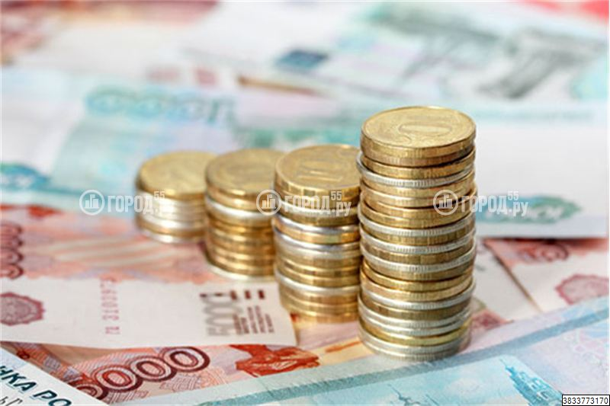
ОСНОВНЫЕ ПАРАМЕТРЫ ИСПОЛНЕНИЯ БЮДЖЕТА ГОРОДА КУРСКА ЗА 2019 ГОД И 2020 ГОДЫ
(тыс.руб.)
 | 2019 | 2020 | отклонения
I. Доходы, всего, из них: | 12 445 843 | 12 871 611 | +425 768
Налоговые и неналоговые доходы | 3 486 383 | 4 344 433 | +858 050
Безвозмездные поступления | 8 959 461 | 8 527 178 | -432 283
II. Расходы, всего | 12 425 234 | 13 012 326 | + 587 092
III.Дефицит (-), профицит (+) | +20 609 | -140 715 | -161 324

Slide 9
ИСПОЛНЕНИЕ БЮДЖЕТА ГОРОДА КУРСКА
ЗА 2020 ГОД
Тыс.рублей
 | Уточненный план 2020 | Исполнено за 2020 | Процент исполнения | Отклонения от плана
I.Доходы, всего, из них: | 12 868 206 | 12 871 611 | 100,0 | +3 405
Налоговые и неналоговые доходы | 4 252 387 | 4 344 433 | 102,2 | +92 046
Безвозмездные поступления | 8 615 819 | 8 527 178 | 99,0 | - 88 641
II. Расходы, всего | 13 353 892 | 13 012 326 | 97,4 | - 341 566
III.Дефицит (-), профицит (+) | -485 686 | -140 715 | 29,0 | +344 971
9

Slide 10
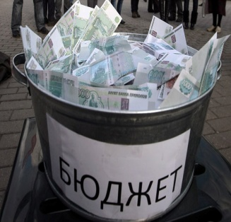
СТРУКТУРА НАЛОГОВЫХ И НЕНАЛОГОВЫХ ДОХОДОВ БЮДЖЕТА Г. КУРСКА
ЗА 2020 ГОД
НАЛОГОВЫЕ И НЕНАЛОГОВЫЕ ДОХОДЫ всего исполнены за 2020 год – 4 344 433 тыс.рублей

Slide 11
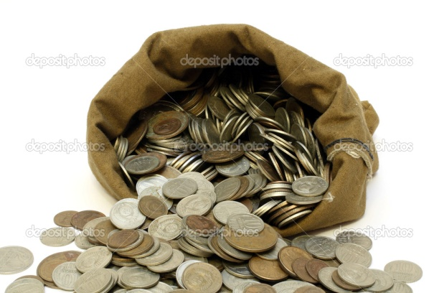
СТРУКТУРА НАЛОГОВЫХ И НЕНАЛОГОВЫХ ДОХОДОВ БЮДЖЕТА ГОРОДА КУРСКА
ЗА 2020 ГОД

Slide 12
СТРУКТУРА НАЛОГОВЫХ ДОХОДОВ БЮДЖЕТА ГОРОДА КУРСКА В 2019-2020 ГГ. (В %)

Slide 13
СТРУКТУРА НЕНАЛОГОВЫХ ДОХОДОВ БЮДЖЕТА ГОРОДА КУРСКА В 2019-2020 ГГ. (В %)

Slide 14
СТРУКТУРА БЕЗВОЗМЕЗДНЫХ ПОСТУПЛЕНИЙ ИЗ ОБЛАСТНОГО БЮДЖЕТА
тыс. рублей

Slide 15
РАСХОДЫ БЮДЖЕТА ГОРОДА КУРСКА
«Всё преимущество иметь деньги заключается в возможности ими пользоваться»
Бенджамин Франклин
Тыс. руб.

Slide 16
СТРУКТУРА РАСХОДОВ БЮДЖЕТА
ГОРОДА КУРСКА ЗА 2020 ГОД
16

Slide 17
ПОКАЗАТЕЛИ РАСХОДОВ БЮДЖЕТА ГОРОДА КУРСКА ЗА 2020 ГОД ПО РАЗДЕЛАМ, ПОДРАЗДЕЛАМ КЛАССИФИКАЦИИ РАСХОДОВ БЮДЖЕТА (1)
тыс.руб.
Раздел, подраздел | Наименование | Уточненный план | Исполнено | % исполнения
0100 | Общегосударственные вопросы | 767 477 | 639 651 | 83,3
0102 | Функционирование высшего должностного лица муниципального образования | 3 078 | 3 078 | 100,0
0103 | Функционирование законодательных (представительных) органов муниципальных образований | 18 348 | 18 344 | 100,0
0104 | Функционирование местных администраций | 151 286 | 151 225 | 99,9
0105 | Судебная система | 155 | 152 | 98,0
0106 | Обеспечение деятельности финансовых, налоговых и таможенных органов и органов финансового (финансово-бюджетного) надзора | 47 354 | 47 345 | 100,0
0107 | Обеспечение проведения выборов и референдумов | 3 182 | 3 180 | 99,9
0111 | Резервные фонды | 3 000 |  | 0,0
0113 | Другие общегосударственные вопросы | 541 074 | 416 327 | 77,0
0300 | Национальная безопасность и правоохранительная деятельность -всего | 93 366 | 91 871 | 98,4
0309 | Защита населения и территории от чрезвычайных ситуаций природного и техногенного характера, гражданская оборона | 92 022 | 90 527 | 98,4
0314 | Другие вопросы в области национальной безопасности и правоохранительной деятельности | 1 344 | 1 344 | 100,0

Slide 18
ПОКАЗАТЕЛИ РАСХОДОВ БЮДЖЕТА ГОРОДА КУРСКА ЗА 2020 ГОД ПО РАЗДЕЛАМ, ПОДРАЗДЕЛАМ КЛАССИФИКАЦИИ РАСХОДОВ БЮДЖЕТА (2)
(тыс. руб.)
Раздел, подраздел | Наименование | Уточненный план | Исполнено | % исполнения
0400 | Национальная экономика | 2 156 689 | 2 090 690 | 96,9
0407 | Лесное хозяйство | 1 824 | 1 767 | 96,9
0408 | Транспорт | 224 286 | 224 282 | 100,0
0409 | Дорожное хозяйство | 1 852 861 | 1 789 134 | 96,6
0410 | Связь и информатика | 35 857 | 34 808 | 97,0
0412 | Другие вопросы в области национальной экономики | 41 861 | 40 699 | 97,2
0500 | Жилищно-коммунальное хозяйство | 1 269 407 | 1 205 659 | 95,0
0501 | Жилищное хозяйство, в том числе | 135 726 | 92 531 | 68,2
0502 | Коммунальное хозяйство | 625 372 | 622 972 | 99,6
0503 | Благоустройство | 436 952 | 418 927 | 95,9
0505 | Другие вопросы в области жилищно-коммунального хозяйства | 71 357 | 71 229 | 99,8
0600 | Охрана окружающей среды | 5 237 | 5 230 | 99,9
0605 | Другие вопросы в области охраны окружающей среды | 5 237 | 5 230 | 99,9
18

Slide 19
ПОКАЗАТЕЛИ РАСХОДОВ БЮДЖЕТА ГОРОДА КУРСКА ЗА 2020 ГОД ПО РАЗДЕЛАМ, ПОДРАЗДЕЛАМ КЛАССИФИКАЦИИ РАСХОДОВ БЮДЖЕТА (3)
(тыс. руб.)
Раздел, подраздел | Наименование | Уточненный план | Исполнено | % исполнения
0700 | Образование- всего | 6 478 523 | 6 431 991 | 99,3
0701 | Дошкольное образование | 2 105 361 | 2 105 022 | 100,0
0702 | Общее образование | 3 410 117 | 3 364 329 | 98,7
0703 | Дополнительное образование | 790 348 | 790 163 | 100,0
0707 | Молодежная политика | 71 977 | 71 757 | 99,7
0709 | Другие расходы в области образования | 100 720 | 100 720 | 100,0
0800 | Культура, кинематография - всего | 306 210 | 306 157 | 100,0
0801 | Культура | 267 306 | 267 255 | 100,0
0804 | Другие вопросы в области культуры, кинематографии и средств массовой информации | 38 904 | 38 902 | 100,0
0900 | Здравоохранение | 8 304 | 8 277 | 99,7
0907 | Санитарно-эпидемиологическое благополучие | 8 304 | 8 277 | 99,7
1000 | Социальная политика- всего | 2 054 402 | 2 025 266 | 98,6
1001 | Пенсионное обеспечение | 6 302 | 6 100 | 96,8
1003 | Социальное обеспечение населения | 1 077 228 | 1 063 916 | 98,8
1004 | Охрана семьи и детства | 887 449 | 872 760 | 98,3
1006 | Другие вопросы в области соц.политики | 83 423 | 82 490 | 98,9
19

Slide 20
ПОКАЗАТЕЛИ РАСХОДОВ БЮДЖЕТА ГОРОДА КУРСКА ЗА 2020 ГОД ПО РАЗДЕЛАМ, ПОДРАЗДЕЛАМ КЛАССИФИКАЦИИ РАСХОДОВ БЮДЖЕТА (4) (тыс. руб.)
Раздел, подраздел | Наименование | Уточненный план | Исполнено | % исполнения
1100 | Физическая культура и спорт - всего | 73 938 | 71 538 | 96,8
1101 | Физическая культура | 68 443 | 68 389 | 99,9
1102 | Массовый спорт | 5 495 | 3 149 | 57,3
1200 | Средства массовой информации | 10 295 | 10 295 | 100,0
1202 | Периодическая печать и издательства | 10 295 | 10 295 | 100,0
1300 | Обслуживание государственного и муниципального долга | 130 044 | 125 701 | 96,7
1301 | Обслуживание внутреннего государственного и муниципального долга | 130 044 | 125 701 | 96,7
 | В С Е Г О Р А С Х О Д О В | 13 353 892 | 13 012 326 | 97,4
20

Slide 21
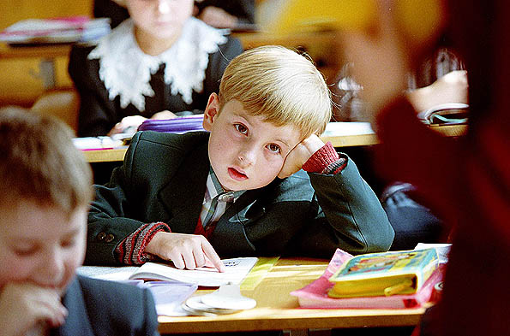
РАСХОДЫ БЮДЖЕТА НА СОЦИАЛЬНО-КУЛЬТУРНУЮ СФЕРУ ГОРОДА КУРСКА ЗА 2020 ГОД
Бюджет города Курска за 2020 год, как и все предыдущие годы, - социально-ориентированный. Значительное увеличение расходов на социально- культурную сферу в 2020 году в сравнении с предыдущими годами обусловлено выполнением Указов Президента РФ 2012 года, в том числе повышением уровня оплаты труда отдельных категорий работников учреждений образования и работников учреждений культуры, а также увеличением расходов на образование, в связи с введением в действие школы по проспекту В.Клыкова в городе Курске и новой социальной выплатой на детей в возрасте от 3 до 7 лет включительно.
Все обязательства муниципального образования «Город Курск» по реализации Указов Президента РФ №597 «О мероприятиях по реализации государственной социальной политики» и №761 от 01.06.2012 г. «О национальной стратегии действий в интересах детей на 2012 – 2017 годы», в части доведения размера оплаты труда до требуемого уровня, выполнены в соответствии с утвержденными «дорожными картами».
Всего в 2020 году на социально-культурную сферу направлено бюджетных средств- 68 % от общего объема расходов или 8 843 229 тыс.рублей, что на 1 149 206 тыс.рублей больше уровня 2019 года

Slide 22
ОБЩЕЕ КОЛИЧЕСТВО УЧРЕЖДЕНИЙ,ОКАЗЫВАЮЩИХ УСЛУГИ за счет бюджета города Курска (казенных, бюджетных, автономных и частных)-239:
Бюджетные учреждения - 191
Казенные учреждения - 46
Автономные и частные учреждения 2
59 школ;
82 детских садов;
19 учреждений дополнительного образования;
10 центров досуга;
1 централизованная библиотечная система;
3 спортивных центра;
10 спортивных школ;
1 учреждение дорожного хозяйства;
2 учреждения соц.обеспечения;
1 учреждение архитектуры
2 учреждения молодежи и реализации молодежных программ;
1 учреждение средств массовой информации.
2 школы;
3 детских сада;
24 отраслевого органа Администрации города Курска;
1 учреждение по делам молодежи
2 учреждения городского хозяйства
5 Централизованных бухгалтерий (образования, культуры, молодежи)
3 прочих учреждения образования;
1 Избирательная комиссия
5 Обслуживающих учреждения.
Агентство по приватизации жилья)-автономное учреждение;
Частное общеобразовательное учреждение «Курская православная гимназия во имя преподобного Феодосия Печерского».

Slide 23
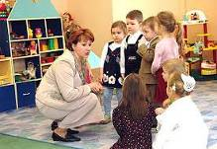
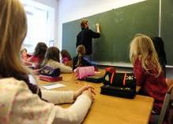
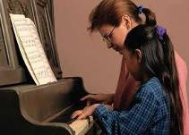
РАСХОДЫ БЮДЖЕТА НА ОБРАЗОВАНИЕ
 | План на 2020 год тыс.руб. | Исполнено за 2020 год тыс. руб. | % исполнения
Дошкольное образование | 2 105 361 | 2 105 022 | 100,0
Общее образование | 3 410 117 | 3 364 329 | 98,7
Дополнительное образование | 790 348 | 790 163 | 100,0
Другие вопросы в области образования | 100 720 | 100 720 | 100,0
ИТОГО | 6 406 546 | 6 360 234 | 99,3
В бюджете города Курска предусмотрены средства на оказание муниципальных услуг в области образования:
по предоставлению общедоступного бесплатного дошкольного образования 85 детскими дошкольными учреждениями, с общей численностью детей- 21 028 человек;
по предоставлению общедоступного и бесплатного начального общего, основного общего, среднего(полного) общего образования по основным образовательным программам 61 общеобразовательными учреждениями с численностью обучающихся- 48 932 учащихся;
по предоставлению дополнительного образования муниципальными образовательными учреждениями( дворец пионеров и школьников, дом искусств, детский (подростковый) центр, дом и дворец детского творчества)-8 учреждений с общей численностью 35 656 человек);
по предоставлению дополнительного образования художественной и музыкальной направленности(школы искусств)-11 учреждений, число обучающихся 6 007 человек;
по предоставлению услуг физкультурно- спортивной направленности (спортивные школы города Курска)-10 учреждений с общей численностью детей- 5 610;
по оказанию прочих услуг в области образования ( научно-методический центр, центр диагностики и консультирования «Гармония», издательский центр «ЮМЭКС»).

Slide 24
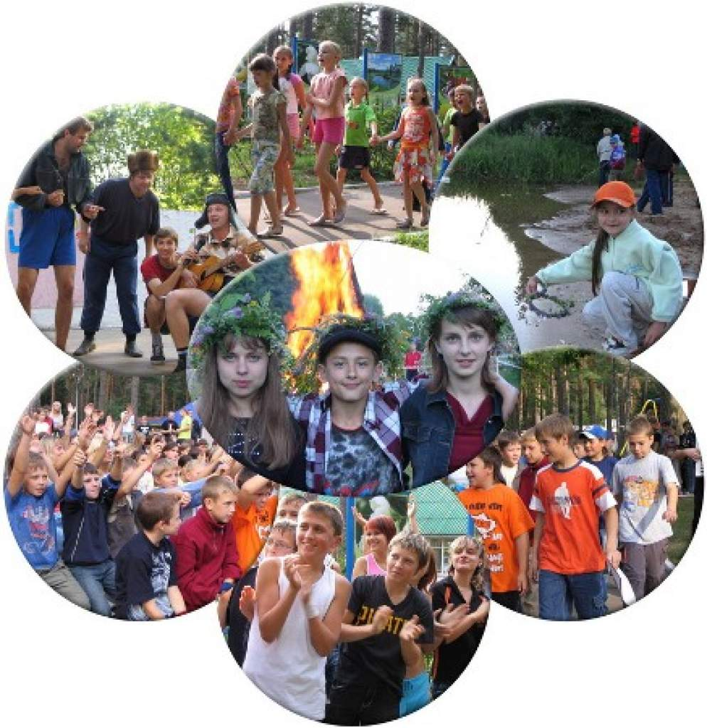
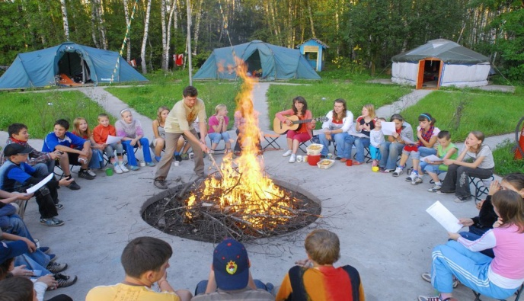
РАСХОДЫ НА МОЛОДЕЖНУЮ ПОЛИТИКУ
1.На обеспечение отдыха и оздоровление детей в каникулярное время в лагерях исполнение характеризуется следующими данными:
За счет указанных средств в отчетном году приобретено путевок в загородные лагеря для 693 детей. Организована работа по оздоровлению 6 965 детей в школьных лагерях с дневным пребыванием, также с ростом на 398 детей по сравнению с 2019 годом.
2.На проведение мероприятий в области молодежной политики, на организационно-воспитательную работу с молодежью и на другие расходы предусмотрены средства в следующих объемах:
ПЛАН НА 2020 ГОД (ТЫС.РУБ.) | ИСПОЛНЕНО ЗА 2020 (ТЫС. РУБ.) | % ИСПОЛНЕНИЯ
38 571 | 38 571 | 100,0
ПЛАН НА 2020 ГОД (ТЫС.РУБ.) | ИСПОЛНЕНО ЗА 2020 ГОД (ТЫС. РУБ.) | % ИСПОЛНЕНИЯ
33 406 | 33 186 | 99,3

Slide 25
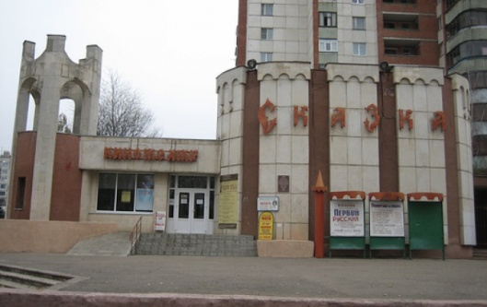
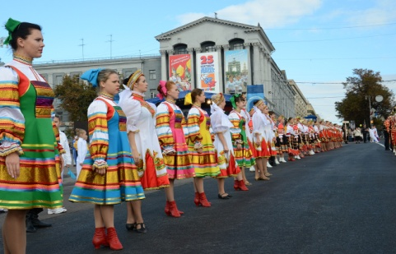
РАСХОДЫ БЮДЖЕТА НА КУЛЬТУРУ
За счет средств бюджета города учреждения культуры оказывают муниципальные услуги по организации библиотечного обслуживания населения, комплектованию и обеспечению сохранности библиотечного фонда, предоставлению культурно-досуговой деятельности, поддержке традиционного художественного творчества. Общий объем расходов по разделу «Культура и кинематография», в том числе на функционирование 13 учреждений составил:
ПЛАН НА 2019ГОД (ТЫС.РУБЛЕЙ) | ИСПОЛНЕНО ЗА 2019 (ТЫС. РУБЛЕЙ) | % ИСПОЛНЕНИЯ
306 210 | 306 157 | 100,0

Slide 26
СОЦИАЛЬНАЯ ПОЛИТИКА | Отчет за 2020 (тыс.рублей) | Количество получателей (чел.)
ВСЕГО, в том числе: | 2 025 266
-доплаты к пенсиям | 6 100 | 222
-осуществление мер социальной поддержки работникам образовательных учреждений | 6 143 | 77
-обеспечение жильем молодых семей | 22 399 | 24
-компенсационные выплаты по обеспечению мер соц.поддержки по оплате ЖКУ ветеранам труда Курской области и многодетным семьям | 119 396 | 16 213
-обеспечение мер социальной поддержки реабилитированным лицам и лицам, пострадавшим от политических репрессий | 6 982 | 256
-компенсацию части родительской платы на содержание ребенка в муниципальных учреждениях, реализующих основную общеобразовательную программу дошкольного образования | 70 972 | 20 000
-льготное торговое обслуживание и выплату денежной компенсации | 6 202 | 842
-выплату гражданам субсидий на оплату жилья и коммунальных услуг | 105 610 | 5 672
-обеспечение мер социальной поддержки ветеранов труда и труженикам тыла | 566 593 | 29 857
-выплату лицам, награжденным почетным знаком города Курска «За особые заслуги перед городом Курска» | 1 161 | 121
-выплату пенсии за звание «Почетный гражданин города Курска» | 3 821 | 49
-материальная помощь отдельной категории граждан и адресная поддержка алкоголе и наркозависимым лицам | 8 034 | 675
-содержание детей в приемных семьях и семьях опекунов (попечителей) | 63 773 | 540
-МБУ «Социальная гостиная для оказания помощи женщинам с детьми, оказавшимся в трудной жизненной ситуации» | 4 082 | 11
- оплату ЖКУ отдельным категориям граждан | 230 072 | 37 310
- содержание работников, выполняющие государственные полномочия Курской области и за счет средств бюджета города в сфере социальной защиты населения | 101 764 | 128
- поддержку отдельных категорий граждан по уплате взноса на капитальный ремонт в многоквартирных домах | 691 | 410
-выплату пособия на детей | 701 471 | 3 918

Slide 27
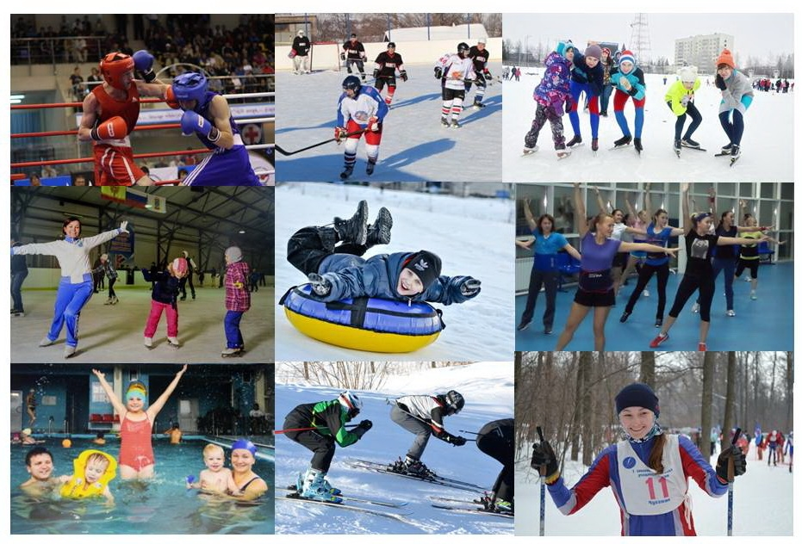
РАСХОДЫ БЮДЖЕТА ГОРОДА КУРСКА НА ФИЗКУЛЬТУРУ И СПОРТ ЗА 2020 ГОД
На проведение мероприятий в области физической культуры и спорта и содержание 14 учреждений из бюджета города Курска направлены средства в следующих объемах:
ПЛАН НА 2020ГОД (ТЫС.РУБЛЕЙ) | ИСПОЛНЕНО ЗА 2020 ГОД (ТЫС. РУБ.) | % ИСПОЛНЕНИЯ
73 938 | 71 538 | 96,8
В отчетном году в рамках проекта «Народный бюджет» направлено 5 972 тыс. рублей и отремонтированы 2 учреждения:
Трасса и ограждение МБУ ДО ДЮСШ «Картинг»
Ремонт МБУ «ДЮСШ №4»
Notes:
27

Slide 28
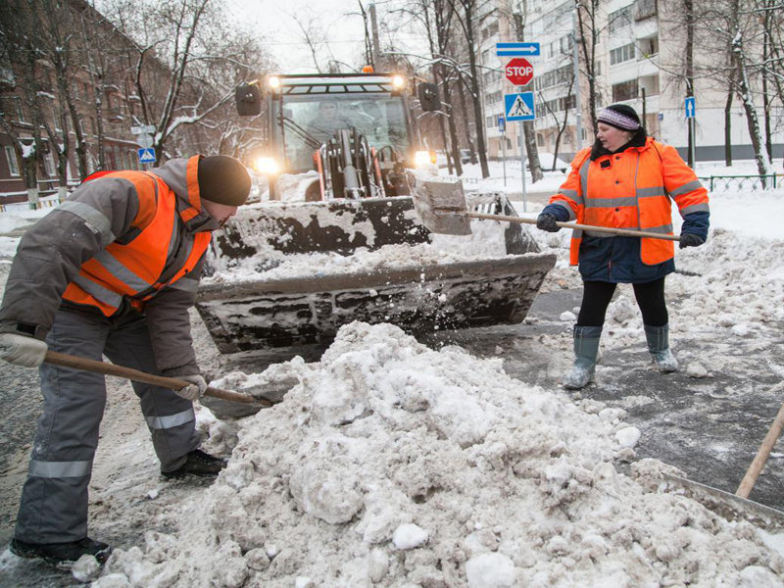
РАСХОДЫ БЮДЖЕТА ГОРОДА КУРСКА НА ЖИЛИЩНО-КОММУНАЛЬНОЕ ХОЗЯЙСТВО
ЗА 2020 ГОД
В отчетном году по разделу «Жилищно-коммунальное хозяйство» приходится 9,3% расходов бюджета города или 1 205 659 тыс.руб., которые были направлены:
на реконструкцию системы биологической очистки на городских очистных сооружениях г. Курск – 546 034 тыс.руб.;
в рамках национального проекта «Жилье и городская среда»:
на приобретение квартир гражданам, переселившимся из ветхого и аварийного жилья- 49 809 тыс.руб.;
на строительство зоны отдыха «Озеро Ермошкино», благоустройство пешеходных зон, парков, скверов, дворовых территорий-134 378 тыс.руб.;
в рамках проекта «Народный бюджет» направлено -8 651 тыс.руб. на благоустройство общественных территорий, игровых и спортивных площадок.
ПЛАН НА 2020 ГОД (ТЫС.РУБЛЕЙ) | ИСПОЛНЕНО ЗА 2020 (ТЫС. РУБЛЕЙ) | % ИСПОЛНЕНИЯ
1 269 407 | 1 205 659 | 95,0%
Notes:
28

Slide 29
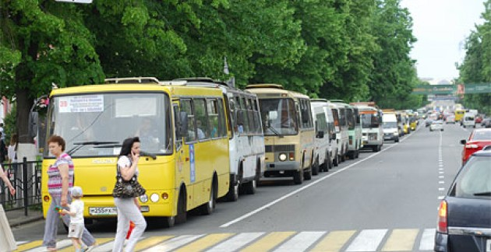
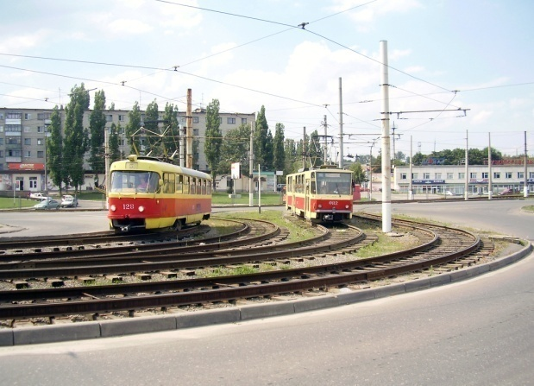
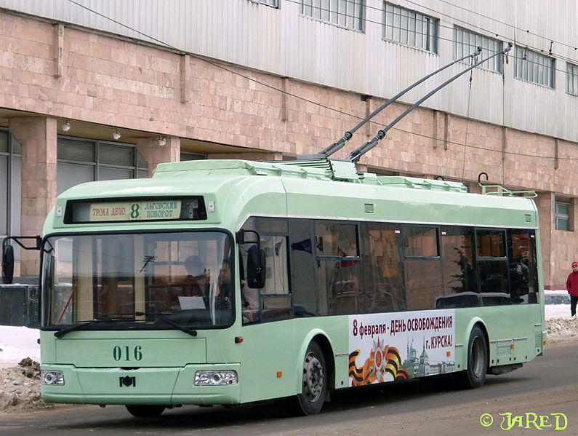
РАСХОДЫ БЮДЖЕТА ГОРОДА КУРСКА НА ТРАНСПОРТ ЗА 2020 ГОД
Из бюджета города Курска в 2020 году направлены средства на предоставление субсидий транспортным организациям :
на возмещение разницы в тарифах на проезд в городском пассажирском транспорте – 30 772 тыс. рублей;
на возмещение затрат в связи с предоставлением права бесплатного проезда в городском транспорте общего пользования обучающимся общеобразовательных организаций города Курска, за исключением детей из многодетных семей, а также детей-сирот и детей, оставшихся без попечения родителей, и лиц из числа детей-сирот и детей, оставшихся без попечения родителей, обучающихся по имеющим государственную аккредитацию образовательным программам – 6 139 руб. ;
на выполнение работ, связанных с осуществлением регулярных перевозок по регулярным тарифам по отдельным муниципальным маршрутам- 81 187 тыс.руб.;
субсидия на оказание финансовой помощи, направленной на восстановление платежеспособности-61 176 тыс.руб.
Также в 2020 году по данной отрасли направлены средства на приобретение троллейбусов по лизинговому контракту в сумме 27 026 тыс. руб.

Slide 30
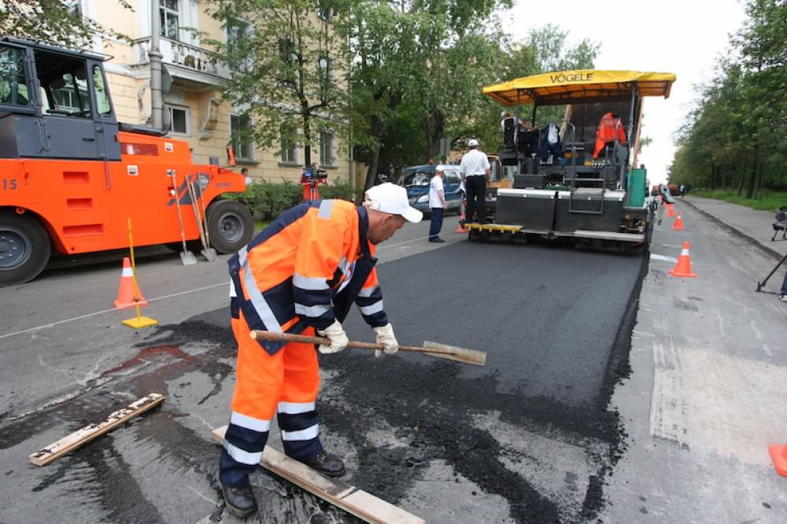
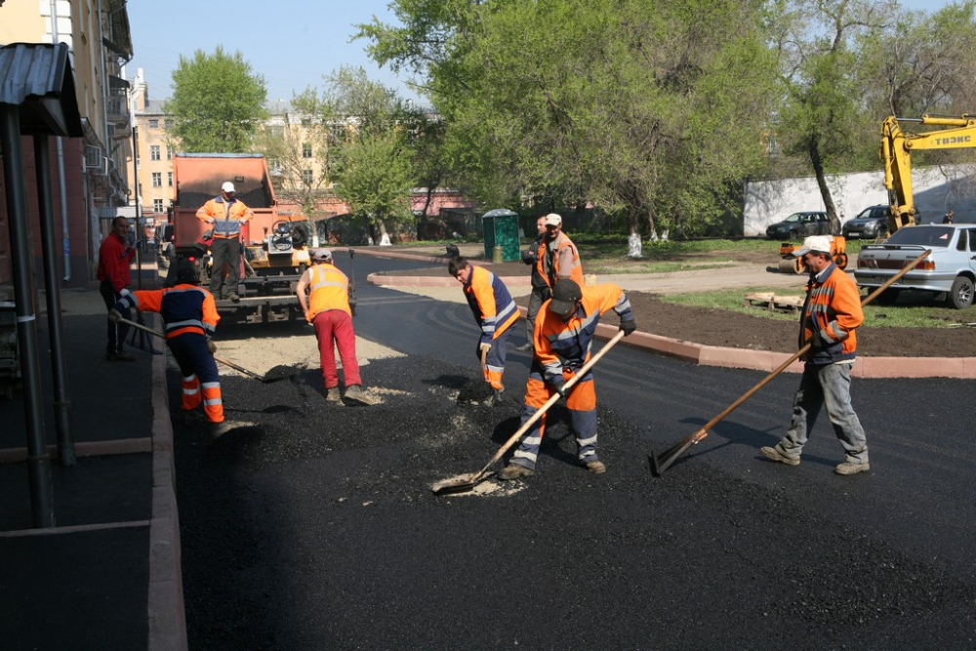
МУНИЦИПАЛЬНЫЙ ДОРОЖНЫЙ ФОНД ГОРОДА КУРСКА
Объем бюджетных ассигнований муниципального дорожного фонда города Курска на 2020 год предусмотрен в размере 1 852 861 тыс. рублей, исполнение составило 96,6% или 1 789 134 тыс.рублей.
Средства дорожного фонда были направлены:
в рамках национального проекта «Безопасные и качественные автомобильные дороги» на строительство, реконструкцию и ремонт дорог местного значения в сумме 1 064 426 тыс.руб. из них:
−на строительство магистральной улицы – проспект Дружбы и улица Просторная в Северо-Западном районе города Курска (1-я и 2-я очереди) – 177 064 тыс.руб.;
−на внедрение интеллектуальных транспортных систем – 6 300 тыс.руб.;
в рамках национального проекта «Жилье и городская среда» осуществлялось строительство магистральной улицы общегородского значения регулируемого движения по проспекту Надежды Плевицкой в городе Курске (2-я очередь) – 207 144 тыс.руб.

Slide 31
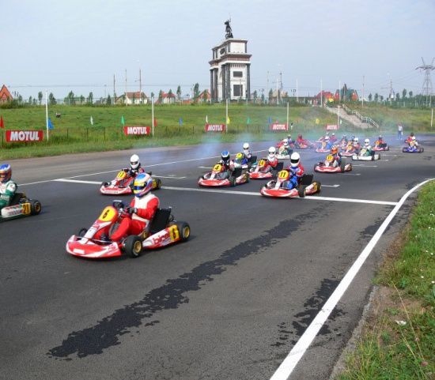
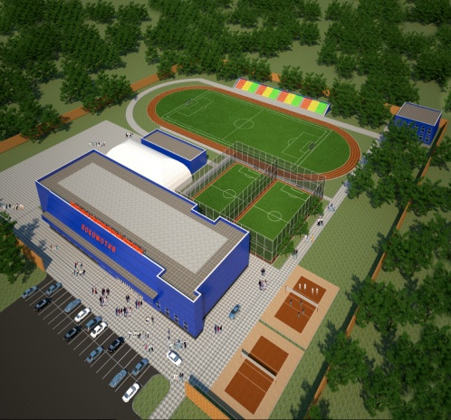
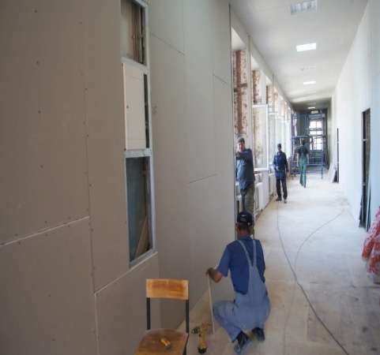
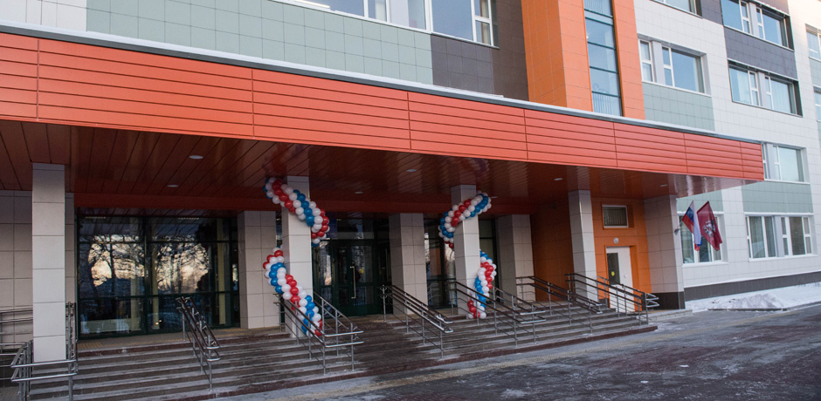
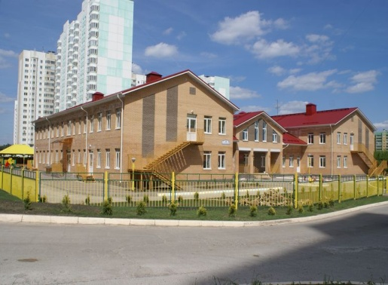
СТРОИТЕЛЬСТВО, РЕКОНСТРУКЦИЯ И РЕМОНТЫ СОЦИАЛЬНО-ЗНАЧИМЫХ ОБЪЕКТОВ В 2020 ГОДУ
В 2020 году из бюджета города Курска направлены средства на строительство, реконструкцию, ремонты объектов социально-культурной сферы в сумме 693 431 тыс.рублей, из них на :
Строительство школы на проспекте В. Клыкова,65- 501 197 тыс.рублей;
Строительство школы №12- 93 346 тыс.руб.
Кроме того, направлены средства на капитальные ремонты учреждений образования, культуры, молодежной политики, физической культуры и спорта - 98 888 тыс.рублей.

Slide 32
ИСПОЛНЕНИЕ РАСХОДОВ ПО МУНИЦИПАЛЬНЫМ ПРОГРАММАМ ЗА 2020 ГОД (ТЫС.РУБЛЕЙ)
1.Развитие культуры и туризма в городе Курске– 632 726
10. Формирование здорового образа жизни, улучшение демографической ситуации в городе – 1 267 859
2.Социальная поддержка граждан города Курска
- 2 043 500
11.Повышение эффективности работы с молодежью, организации отдыха и оздоровления детей, молодежи, развитие физической культуры и спорта в городе Курске– 1 985 923
3.Развитие образования в городе – 5 269 228
4.Уравление муниципальным имуществом и земельными ресурсами города Курска– 66 636
12.Профилактика правонарушений в городе Курске – 3 184
13. Развитие общественного транспорта и дорожное хозяйство в городе Курске– 91 875
5.Энергосбережение и повышение энергетической эффективности на территории МО "Город Курск" - 592
14.Обеспечение комплексной безопасности жизнедеятельности населения города Курска - 162 960
6. Обеспечение жильем граждан города Курска - 87 228
7.Организация предоставления населению жилищно-коммунальных услуг, благоустройство и охрана окружающей среды в городе Курске - 413 350
15.Повышение эффективности управления финансами города Курска - 17 631
16.Развитие муниципальной службы, повышение эффективности взаимодействия с общественными организациями и территориальными органами самоуправления в городе Курске– 308 262
8.Развитие малого и среднего предпринимательства в городе Курске– 229 051
9. Градостроительство и инвестиционная деятельность в городе Курске - 30 001
17.Формирование современной городской среды в городе Курске– 139 827

Slide 33
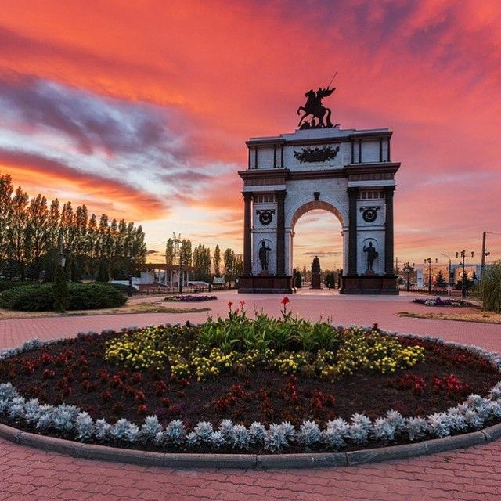
ОБЪЕМ 17 МУНИЦИПАЛЬНЫХ ПРОГРАММ ЗА 2020 ГОД СОСТАВИЛ ВСЕГО 12 749 833 ТЫС.РУБЛЕЙ, В ТОМ ЧИСЛЕ:

Slide 34
МУНИЦИПАЛЬНЫЙ ДОЛГ
ГОРОДА КУРСКА
Тыс. руб.
На 01.01.2020 | На 01.01.2021
2 665 186,9 | 2 801 362,9

Slide 35
МУНИЦИПАЛЬНЫЕ ВНУТРЕННИЕ ЗАИМСТВОВАНИЯ МУНИЦИПАЛЬНОГО ОБРАЗОВАНИЯ «ГОРОД КУРСК» В 2019-2020 гг.
тыс. руб.
 | 2019 | 2020
Получение кредитов от кредитных организаций | 2 900 532 | 2 588 319
Погашение кредитов кредитных организаций | -2 657 889 | -2 452 143

Slide 36
Контактная информация Комитет финансов города Курска город Курск
ул. Ленина, 1 Председатель комитета: Стекачев Виктор Иванович Телефон: 8 /4712/ 55-48-14 факс 8 /4712/70-00-09 e-mail: gorfin@kursktelecom.ru время приема граждан: пн- пт. 9:00-13:00; 14:00-18:00
Контактные телефоны:
Заместитель председателя: Кузнецова Ольга Юрьевна, 55-47-80;
Заместитель председателя - начальник отдела планирования доходов бюджета города: Севостьянова Елена Александровна, 52-12-93;
Начальник бюджетного отдела: Валиулина Вита Рафаиловна, 70-00-01

Slide 37
Спасибо, что посетили информационный ресурс «Бюджет для граждан»!

